Slide 1
6 下标变量的中间代码生成
Notes:
下标:数组；变量：
下标变量：即数组分量：
简单变量：id，其地址可查到；
数组分量还有结构体成员其地址不可查，如何访问？
下标变量的中间代码就是计算其地址。

Slide 2
A[0][0] A[0][1] A[0][2] A[0][3] A[0][4] A[0][5]
A[1][0] A[1][1] A[1][2] A[1][3] A[1][4] A[1][5]
A[2][0] A[2][1] A[2][2] A[2][3] A[2][4] A[2][5]
A[3][0] A[3][1] A[3][2] A[3][3] A[3][4] A[3][5]
A[4][0] A[4][1] A[4][2] A[4][3] A[4][4] A[4][5]
例：C语言的数组
int A[5][6];
A
VarKind
TypePtr
dir
Level
Off
Size
Kind
Low
Up
ElemType
5*6*size(int)
ArrayTy
0
4
Size
Kind
Low
Up
ElemType
6*size(int)
ArrayTy
0
5
IntPtr
A[0]
A[1]
A[2]
A[3]
A[4]

Slide 3
0
1
.....
5
6
7
......
11
.......
24
25
......
29
A[0][0]
int A[5][6];
A[0][1]
A[0]
数组声明
int A[D₁][D₂];
确定了第i维的宽度
D_{i}=Up_{i}-Low_{i}+1
假设起始地址为零Addr(A[E₁][E₂])
=E₁×S₁+E₂×S₂
S₁=D₂×S₂
S₂=sizeof(int)
A[0][5]
A[1][0]
A[1][1]
A[1]
A[1][5]
........
..........
A[4][0]
A[4]
A[4][1]
A[4][5]
Notes:
Int A[D1][D2];
Adr(A[E1][E2])=E1*S1+E2*S2
S1=D2
S2=1

Slide 4
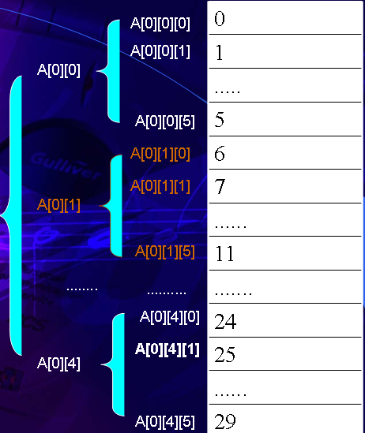
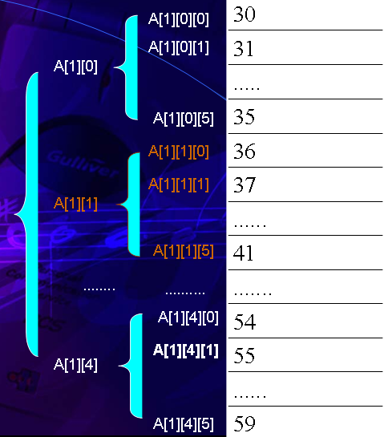
int A[3][5][6];
A[0]
int A[D₁][D₂][D₃];
Addr(A[E₁][E₂][E₃])
=E₁×S₁+E₂×S₂+E₃×S₃
其中S_{i}为第i维数组元素占用的地址空间
S₁=D₂×D₃×sizeof(int)=D₂×S₂
S₂=D₃×sizeof(int)=D₃×S₃
S₃=sizeof(int)
A[1]

Slide 5
假设有数组类型的变量声明如下：
A :array [L₁..U₁] [L₂ .. U₂]…[L_{n} ..U_{n}] of T ;（n ≥ 1）
数组类型的内部表示 其中第i维宽度D_{i}=U_{i}-L_{i}+1
Size
Kind
Low
Up
ElemType
D₁ × D₂×…. × D_{n-1} × D_{n} × Size(T)
ArrayTy
L₁
U₁
D₂ × D₃×…. × D_{n-1} × D_{n} × Size(T)
ArrayTy
L₂
U₂
……………………..
D_{k} × D_{k+1}×…. × D_{n-1} × D_{n} × Size(T)
ArrayTy
L_{k}
U_{k}
……………………..
D_{n-1} × D_{n} × Size(T)
ArrayTy
L_{n-1}
U_{n-1}
D_{n} × Size(T)
ArrayTy
L_{n}
U_{n}
Size(T)
Ptr(T)
…….
ArrayTy

Slide 6
其中第i维数组元素占用空间S_{i}=D_{i+1} × D_{i+2} … × D_{n} × Sizeof(T),
可以取自符号表第i维数组元素类型信息的ElemType.Size
//注：此处的Si不同于书中P130给出的Si,为第i层数组变量元素空间大小
Size
Kind
Low
Up
ElemType
S₀
ArrayTy
L₁
U₁
S₁
ArrayTy
L₂
U₂
……………………..
S_{k-1}
ArrayTy
L_{k}
U_{k}
……………………..
S_{n-2}
ArrayTy
L_{n-1}
U_{n-1}
S_{n-1}
ArrayTy
L_{n}
U_{n}
Sn
Ptr(T)
…….
ArrayTy

Slide 7
6.1 下标变量的地址
文法G：
    V → id A
    A → [ E ] B
    B → ε | [ E ] B
假设有数组类型的变量声明如下：
A :array [L₁..U₁] [L₂ .. U₂]…[L_{n} ..U_{n}] of T ;
S_{i} = D_{i+1} ×S_{i+1}
=(U_{i+1} -L_{i+1} +1) × S_{i+1}
S_{n} = Size ( T )
E₁→ t₁
( SUBI, t₁ , L₁, t₂)
( MULTI , t₂ , S₁ , t₃ )
( AADD , A , t₃ , t₄ )
……
E_{k}→ t_{n}
( SUBI, t_{n} , L_{k}, t_{n+1})
( MULTI , t_{n+1} , S_{k} , t_{n+2} )
( AADD , ad, t_{n+2}, t_{n+3} )
注：ad为保存k-1维地址偏移累加结果的临时变量
Addr ( A [ E₁] [E₂] …… [E_{k}] )
= Addr ( A ) + ( E₁ - L₁ )×S₁
+ ( E₂ – L₂ )×S₂
+ ( E₃ – L₃ )×S₃
……
+ ( E_{k} - L_{k} )×S_{k}
注: L_{i}:取自符号表中标识符A的数组类型
内部表示当前维度i的下界项“Low”;
S_{i}:取自当前维度i的ElemType类型的
“size”属性。
Notes:
每一维对应三条

Slide 8
float c;
int F1()
{
int b,a[3]；
....
b=a[2]；
...
}
void main()
{
int i;
.....
F1()；
}
目标代码区 ... ...
全局变量区 c ... ...
main控制信息区
i
... ...
F1控制信息区
b
a[0]
a[1]
a[2]: 100
2
2
1000+off0+1+2
main的栈区
栈区
F1栈区始地址
1000
b偏移:off0
( SUBI, 2 , 0 , t₁)
( MULTI , t₁ , 1 , t₂ )
( AADD , a , t₂ , t₃ )
( Assign , t₃ , - , b )
a: off0+1
( SUBI, 2,0, (-, off0+4, dir) )
( MULTI , (-,off0+4,dir) , 1 , (-,off0+5, dir) )
( AADD , (1,off0+1,dir) , (- , off0+5, dir) ,
(- , off0+6, indir) )
(Assign,(- , off0+6, indir), -, (1 , off0, dir))
t1: off0+4
t2: off0+5
t3: off0+6

Slide 9
6.2 下标变量的中间代码生成
下标变量的LL(1)动作文法可以写成：
(1)V → #Init#id#PUSH(Addr(id))#A
(2)A → [E]#AddNext#B
(3)B →ε
(4)B → [E]#AddNext#B
文法定义为：
    V → id A
    A → [ E ] B
    B → ε | [ E ] B
Init 下标计数器k = 0
PUSH( id )：遇到数组变量标识符id，访问符号表数组id的各项信息，生成数组名字FORM压入语义栈Sem中；
AddNext:
  k := k+1；
  语义栈E计算结果 -> t_{n}，并检查t_{n}类型是否为整型，不是则提示错误并退出；
  ( SUBI, t_{n}, L_{k}, t_{n+1})
  ( MULTI , t_{n+1} , S_{k} , t_{n+2} )
  取出语义栈地址累加结果 -> ad ；
  (AADD , ad , t_{n+2} , t_{n+3})
  把累加后的地址结果t_{n+3} -> 语义栈；

Slide 10
练习题：
i,j:integer;
a : array[1..10][1..5] of integer ;
写出表达式a [ i +1] [ j*i-2 ]+10的 中间代码 :
S₁=5; S₂=1;
(ADDI，i，1，t₁)
( SUBI, t₁ ,1, t₂)
( MULTI , t₂ , 5 , t₃)
( AADD , a , t₃ , t₄)
(MULI，j，i，t₅)
(SUBI，t₅，2，t₆)
( SUBI, t₆,1, t₇)
( MULTI , t₇ , 1 , t₈)
( AADD , t₄ , t₈ , t₉)
10. (ADDI, t₉,10,t₁₀)
Addr ( a [ E₁] [E₂] …… [E_{n}] )
= Addr ( a ) + ( E₁ - L₁ )×S₁
+ ( E₂ – L₂ )×S₂
+ ( E₃ – L₃ )×S₃
……
+ ( E_{n} - L_{n} )×S_{n}
S_{i} = D_{i+1} ×S_{i+1}
=(U_{i+1} -L_{i+1} +1) × S_{i+1}
S_{n} = Size ( T )

Slide 11
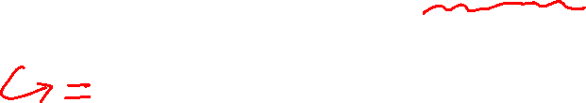

7 赋值语句的中间代码
赋值语句的形式为：Left := Right，
赋值语句的四元式结构为：
Left 的中间代码
Right 的中间代码
(FLOAT ,Right , ─,t ) 需要转换时
(ASSIG ,Right或t,- ,Left )

Slide 12

赋值语句中间代码生成动作文法如下：
S → V:= E #Assig#
执行Assign动作符前，V和表达式E结果语义信息已经压入栈中。
Assig只需要做如下处理：
1.从语义栈中取出赋值号左右分量的语义信息；
2.比较类型是否相同，如果不同，则生成类型转换中间代码；
(FLOAT ,Right , ─,t )
3.生成赋值四元式：
(ASSIG , Right 或t, - , Left )

Slide 13
8 控制语句的中间代码生成
GOTO语句和标号定位的中间代码
条件语句的中间代码
While语句的中间代码

Slide 14

8.1 GOTO语句和标号定位的中间代码
语义动作:
(1)分配一个内部标号空间 LL_{i}
（ L_{i，} LL_{i}) 填入标号表.
(2)( LABEL , — , — , LLi ) ；
(3)( JMP , — , — , LL_{i} ) 。
Pascal中：
标号声明格式：
LABEL L1， L2，…， Ln
标号定位: Li : S
转向语句: goto Li
标号的处理原则：设立标号表，用于存储声明标号的语义信息。
标号的语义信息:所标识的代码地址,但该地址只有在生成目标代码时才能确定。所以一般会为标号Li定义其内部标号（L_{i},LL_{i}）,其中LL_{i}表示为其分配的一个存储单元，用来存储它所标识的代码地址。 跳转指令采用间接寻址方式，从对应存储单元LL_{i}中读取该标号定位的地址。
Notes:
标号的出现分为声明性出现、定义性出现和使用性出现。出错情况：
1、同层多次声明或多次定义；2、未声明或定义就使用。

Slide 15

对于没有说明语句来定义标号的语言（C语言）
问题：在标号定位语句Li: …时定义该标号的内部表示LLi，但在之前的转向语句L_{i}还没有其内部表示LLi。
解决方法：建立一个数组ArrayL来记录当前遇到的所有标号及其语义信息或内部标号，初始时为空。
转向语句: goto L_{i}
标号定位: L_{i} : S
ArrayL结构：
标号名L_{i}
定位与否标志
语义信息
Notes:
标号间接跳转的目标代码生成时，也用到还方法生成前面的goto语句的跳转目标

Slide 16
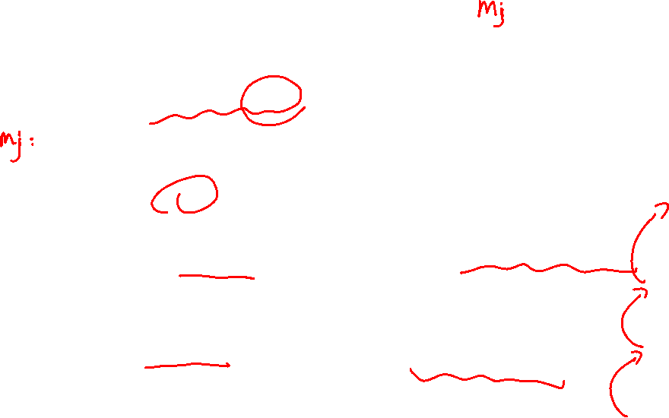

ArrayL:
标号名L_{i}
定位与否标志
语义信息
（1）每当遇到转向语句“goto L_{i} ”，先查一下ArrayL，
如果没有查到标号L_{i} ：
则产生一条缺欠（需回填）转移地址的中间代码:
( JMP , — , — , — )，
并把标号名L_{i}、该四元式的地址m_{j}作为L_{i}的语义信息以及表示该标号为未定位的标记，添加到ArrayL 。
若查到标号L_{i}:
①L_{i}是已经定位的了，则从ArrayL中取出它的地址LL_{i}，
然后产生中间代码 ：
( JMP , — , — , LL_{i} ) ；
②L_{i}是未定位的，则从ArrayL中取出它的地址m_{j}，
然后产生需回填转移地址的中间代码 ：
( JMP , — , — , m_{j} ) ；
并且将该四元式的地址m填入ArrayL（ L_{i} ）的语义信息。
Notes:
这样可以检测出哪些跳转语句为使用未定义标号。如果不检测错误位置，可以在第一次出现标号Li时直接分配空间LLi。该方法也可用于目标代码。

Slide 17
（2）每当遇到标号定位“ L_{i} : …” ，首先给每个 L_{i}分配一个内部标号 LL_{i}，产生中间代码: ( LABEL , — , — , LL_{i} )；然后查ArrayL，如果没有标号L_{i}则把该标号及LL_{i}作为语义信息加入中ArrayL，并且标记为已定位；如果有标号L_{i}并标为未定位，则往对应的所有四元式回填地址。

Slide 18
GOTO语句和标号定位中间代码的示例：
例如有下列程序：
….
10 goto L₁;
….
20 goto L₁;
….
30 goto L₁;
….
40 L₁：S;
….
50 goto L₁;
ArrayL结构：
标号名
定位与否标志
语义信息
未定位
已定位
m
p
L₁
n
LL₁
(m) ( JMP , — , — , LL₁)
(m) ( JMP , — , — , — )
(m) ( JMP , — , — , LL₁)
………………………..
(n) ( JMP , — , — , m)
(n) ( JMP , — , — , LL₁)
(n) ( JMP , — , — , LL₁)
………………………..
(p) ( JMP , — , — , LL₁)
(p) ( JMP , — , — , LL₁)
(p) ( JMP , — , — , n)
………………………..
(q) (LABEL , — , — , LL₁)
………………………..
(w) (JMP, — , — , LL₁)

Slide 19

8.2 条件语句的中间代码
一般来说，条件语句有如下两种形式：
<S> → if <E> then <S₁> else <S₂>
<S> → if <E> then <S₁>
if E then S₁ else S₂中间代码结构:
E 的中间代码
( THEN , E.FORM , — , — )
S₁ 的中间代码
(ELSE , — , — , — )
S₂ 的中间代码
(ENDIF , — , — , — )

Slide 20
if E then S₁中间代码结构:
E 的中间代码
( THEN , E.FORM , — , — )
S₁ 的中间代码
(ENDIF , — , — , — )

Slide 21

条件语句生成中间代码的动作文法：
<S>→if <E> then #ThenIf# <S> <ElsePart> #EndIf#
< ElsePart > → else #ElseIf# <S>
< ElsePart > → ε
ThenIf:
⑴ 类型检查：检查E类型Sem [ top ].type是否为boolean类型
⑵ 产生中间代码： ( THEN , Sem [ top ].FORM , — , — )；
⑶ E弹栈：pop(1)
EndIf: 产生(ENDIF , — , — , — )
ElseIf: 产生(ELSE , — , — , — )

Slide 22
8.3 While语句的中间代码
While语句形式为：
<S> → while <E> do <S>
While语句的中间代码结构：
  ( WHILE , — , — , — )
  E 的中间代码
  ( DO , E . FORM , — , — )
  S的中间代码
  (ENDWHILE , — , — , — )

Slide 23
while语句的中间代码生成动作文法：
<S> → while #StartWhile# <E> do
#DoWhile# <S> #EndWhile#
其中动作子程序
StartWhile:产生中间代码:
(WHILE , — , — , — )
DoWhile:
  ⑴ 类型检查：检查E运算结果t类型Sem [ top ].type是否为boolean类型
  ⑵ 产生中间代码：( DO , t , — , — )
  ⑶ E弹栈：pop(1)
EndWhile:产生中间代码 ：
(ENDWHILE , — , — , — )

Slide 24
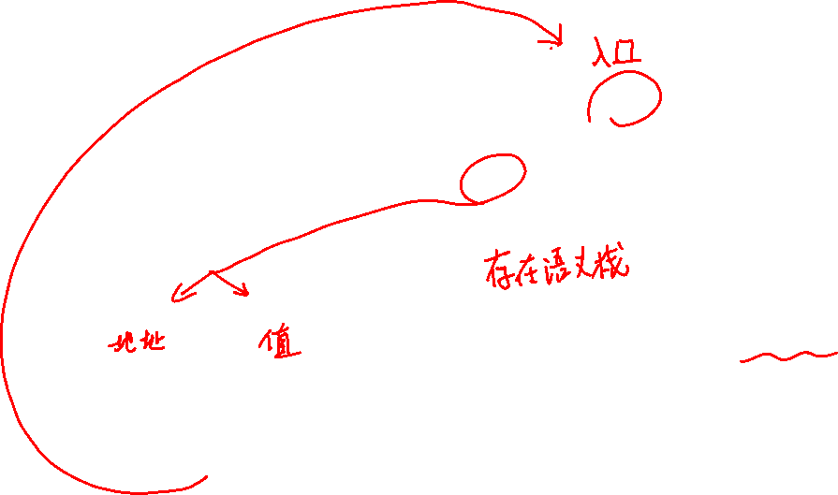
9 过程调用和函数调用的中间代码
  过程调用和函数调用的形式
  ProcFunCall → id (E₁, …… , E_{n})
  过程和函数调用的中间代码结构：
E₁ 的中间代码->t₁
….…………
E_{n} 的中间代码->t_{n}
( VarACT / ValACT ,t₁ ,Offset₁ ,Size₁)
………….
(VarACT / ValACT , t_{n} ,Offset_{n} ,Size_{n})
(CALL , Label_{f} ,true/false ,[t_{Result} ])
注：true静态确定转向地址；false:动态确定转向地址；
Name
Kind
TypePtr
Level
off
Param
Class
Code
Size
Forward
x
varKind
intPtr
dir
L+1
off_{x}
y
varKind
intPtr
dir
L+1
off_{y}
实参表达式的计算
实参的计算
结果传递到
相应的形参
变量
调用过程/函数体执行

Slide 25
参数传递中间代码：
( VarACT / ValACT ,t₁ ,Offset₁ ,Size₁)
………….
( VarACT / ValACT , t_{n} ,Offset_{n} ,Size_{n})
参数传递分为：
值参传递：(ValACT, t_{i}, Offset_{i} , size_{i} )，将实参t_{i}的值传送给形参偏移位置Offset_{i}处；
变参传递：(VarACT, t_{i}, Offset_{i}, size_{i} )，将实参t_{i}的地址传送给形参偏移位置Offset_{i}处；
t_{i} ：是第i个实参E_{i}的计算结果的FORM；
Offset_{i} ：是第i个形参的偏移量，在函数符号表Param中；
Size_{i} ：表示要传送的单元个数，在处理结构体类型的实参时需要用到此信息。

Slide 26

函数/过程调用中间代码：
(CALL , Label_{f} ,true/false ,[t_{Result} ])
CALL作用：生成目标代码时指示跳转到f的过程体/函数体中运行；
Label_{f}为过程/函数f的入口地址标号，也就是过程或函数体第一条执行语句的位置标号，该标号会在生成过程/函数f声明语句的四元式时产生；
四元式第三项确定f是否为实在函数还是形式函数，当选择项为 true 时，表示静态确定转向地址，选择项为 false 时，表示动态确定转向地址；
如果f为函数，需要指定临时变量单元t_{Result}用于保存函数的返回值，t_{Result}在过程/函数调用后参与运算。当f为过程调用时没有t_{Result}项。

Slide 27

例：假设有实在函数调用 f(X+1,Y),并且 X 是一般整型变量，Y 是变参整型变量，f函数名，同时假定 f 的两个形参第一个是值参、整数类型，第二个是变参、整数类型，则对应的中间代码如下：
( ADDI , X , 1 , t₁ )
( ValACT , t₁ , Offset₁, 1 )
( VarACT , Y , Offset₁+1 , 1 )
( CALL , Label_{f} , true , t₂ )
注：其中Offset₁和Offset₁+1分别示表函数f的第1、2个参数的偏移量。

Slide 28
过程 ⁄ 函数调用的中间代码生成动作文法
<ProcFunCall> → id #CallHead#
( <ParamList> ) #CallTail#
<ParamList> → ε | <ExpList>
<ExpList> → E #ActParam# <NextList>
<NextList> → ε | , <ExpList>
其中
CallHead:当遇到过程 ⁄ 函数名id时，将其符号表地址压入Sem栈，令实参计数器为0 。
ActParam:对每个实参 E_{i} ：产生它的中间代码，将结果的类型和语义信息压入Sem栈，实参计数器加1 。

Slide 29
Sem
（ E_{n} . type ， E_{n} 语义信息 ）
…………………
（ E₁ . type ， E₁ 语义信息）
( — , id )
CallTail:
  取出id的所有语义信息。
  检查形、实参个数是否一致，检查形、实参类型是否相容；
  产生送实参信息到形参信息的ValAct/VarAct中间代码；
  根据f是实在过程(函数)名或形式过程(函数)名产生相应的CALL代码；
  删除当前过程 ⁄ 函数调用语句所占的语义栈单元，如果f是函数，则把返回值t_{Result}的类型和语义信息压入Sem栈。

Slide 30
10 过程∕函数声明的中间代码生成
程序的声明部分包括：标号声明、常量声明、类型声明、变量声明和过程 ⁄ 函数声明。只有可变长度类型变量和过程/函数声明可能产生中间代码。
过程∕函数声明的形式可定义为：
ProcFunDec → ProcDec | FunDec
ProcDec → Procedure id ( ParamList)
Declaration
ProgramBody
FunDec → Function id ( ParamList) : Type
Declaration
ProgramBody
其中ParamList对应参数声明，Declaration对应整个声明部分，ProgramBody对应程序体，而Type对应函数类型定义。

Slide 31
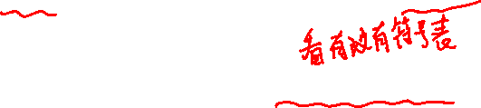
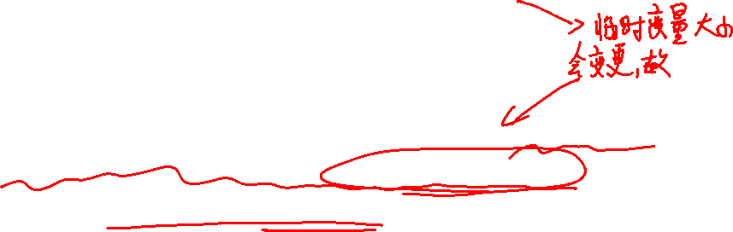
Name
TypePtr
Kind
Level
off
Parm
Class
内部
标号
Code
Size
Forward
对应过程∕函数声明的中间代码有:
  过程∕函数入口： ( ENTRY , Label_{Q} , Size_{Q} , Level_{Q} )
  过程∕函数出口： ( ENDPROC , — , — , — ) 或
( ENDFUNC , — , — , — )
其中: Label_{Q} 是给过程Q分配的代码入口标号；
Size_{Q} 是过程(函数)Q的活动记录AR空间大小，该空间暂时不包括临时变量部分，此时Size_{Q}实际是临时变量的初始Offset ，在代码生成阶段处理完临时变量时才可完全确定；
Level_{Q}是过程Q的层数；
ENTRY和ENDPROC（或ENDFUNC）分别表示子程序的入口和出口。
Notes:
Exit/return也可以用类似语句

Slide 32
动作文法为：
ProcFunDec → ProcDec | FunDec
ProcDec →
Procedure id#Entry#(ParamList) ; Declaration ProgramBody #EndProc#
FunDec →
Function id#Entry#(ParamList) : Type; Declaration ProgramBody#EndFunc#
Entry:
给子程序Q分配新标号Label_{Q} ，并将它填到Q的符号表项中；产生入口中间代码：
( ENTRY ,Label_{Q} ,Size_{Q} ,Level_{Q} )
EndProc和EndFunc:
产生出口中间代码:
( ENDPROC , — , — , — )
或 ( ENDFUNC , — , — , — )

Slide 33
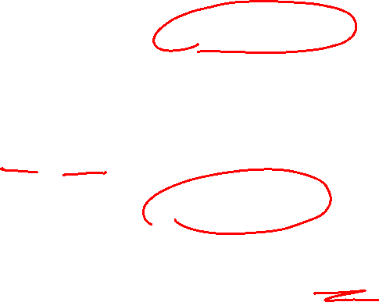
例 过程声明的中间代码
(ENTRY, Label_{f}, Size_{f},Level_{f})
(ADDF, k, k, t₀)
(ASSIG, t₀,-,f)
(ENDFUNC,_ ,_ ,_)
(ENTRY, Label_{Q}, Size_{Q}, Level_{Q})
(FLOAT, 50,_, t₁)
(VALACT, t₁,off_{k},2)
(CALL, Label_{f},true,t₂)
(ASSIG, t₂,-, u)
(MULTF, u,x, t₃)
(ASSIG, t₃,2, y)
(ENDPROC, _ ,_ ,_)
procedure Q( x: real );
var u : real ;
function f( k: real ):real;
begin
f := k +k
end;
begin
u := f(50);
y:= u * x
end；
Notes:
Q的入口在begin，f的入口也在begin处
在标记Q的入口时，需要先把其所有声明处理完毕
所以从procedure Q向下时，变量u不生成代码，而函数f需要生成代码

Slide 34
P138-3:给出如下程序段的四元式序列(四元式的操作符可用自身代替,[]表示地址加操作)。其中:A：Array of [1..10] of integer, a,b:integer。
a:=1;
while a<=10 do
begin if a<>b then A[a]:=A[b]+2
else a:=a+1;
b:=b+1;
end
(=, 1,-,a)
  ( WHILE , — , — , — )
  (<= ，a,10,t₀)
  ( DO , t₀ , — , — )
  S的中间代码
  (ENDWHILE ,— , — , — )
( - ,a , 1 , t₂ )
(* , t₂ , 1 , t₃)
([+], A , t₃, t₄ )
( - ,b , 1 , t₅ )
(* , t₅ , 1 , t₆)
([+], A , t₆, t₇ )
(+, t₇ , 2, t₈ )
(=, t₈,-,t₄)
a=1;
while (a<=10)
{ if (a!=b) A[a]=A[b]+2;
else a=a+1;
b=b+1;
};
(<> ，a,b,t₁)
( THEN , t₁ , — , — )
then中间代码
( ELSE , — , — , — )
a:=a+1;
( ENDIF , — , — , — )
b:=b+1
(+, a , 1, t₉ )
(=, t₉,-,a )
(+, b , 1, t₁₀ )
(=, t₁₀,-,b )

Slide 35
(=, 1,—,a)
( WHILE , — , — , — )
(<= ，a,10,t0)
( DO , t₀ , — , — )
(<> ，a,b,t₁)
( THEN , t₁ , — , — )
( - ,a , 1 , t₂ )
(* , t₂ , 1 , t₃)
([+], A , t₃, t₄ )
( - ,b , 1 , t₅ )
(*, t₅ , 1 , t₆)
([+], A , t₆, t₇ )
(+, t₇ , 2, t₈ )
a:=1;
while a<=10 do
begin if a<>b then A[a]:=A[b]+2
else a:=a+1;
b:=b+1;
end
(=, t₈,—,t₄)
( ELSE , — , — , — )
(+, a , 1, t₉ )
(=, t₉, —,a )
( ENDIF , — , — , — )
(+, b , 1, t₁₀ )
(=, t₁₀, —, b )
(ENDWHILE ,— , — , — )

Slide 36
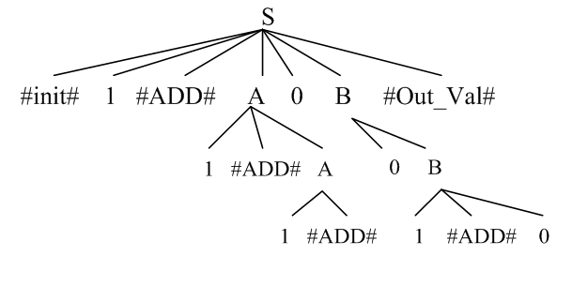
语法制导例1：
设有文法G：
S -> 1A0B
A -> 1A|1
B -> 0B|10
请在文法中插入相应的语义动作（并给出动作代码）完成以下功能：对输入文法G的句子，输出其含有多少个1。
答：动作文法为：
S->#init# 1#ADD# A0B#Out_Val#
A->1#ADD# A | 1#ADD#
B->0B | 1#ADD# 0
语义子程序为：
void init( ) { sum=0； }
void ADD( ) { sum++； }
void Out_Val( ) { printf (“%d”, m ); }
若输入序列为1110010，则其分析后的输出序列

Slide 37
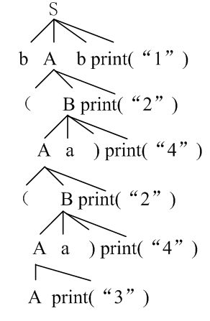

在自顶向下的语法分析过程中，拟采用以下的语法制导翻译模式，在按一个产生式归约时，立即执行括号中的动作。
G[S]: S→bAb {print “1”}
A→(B {print “2”}
A→a {print “3”}
B→Aa) {print “4”}
若输入序列为b((aa)a)b，则求其分析后的输出序列。

